Slide 1
서울미식주간
가이드 문서
임유정

Slide 2
목차
1 기존 사이트 분석
2 사이트 설계와 기획 의도
3 제작 기법
4 사이트 구현
5 QnA
Notes:
목차
기존 사이트 분석
사이트 설계+기획 의도
-이 사이트는 어떤 컨셉을 가지고 구성한 것이다
제작 기법
-기술적으로는 어떻게 만들었는지
(어떤 기술을 어디에 어떻게 적용함)
-css구성은 이렇게했고, html에는 어떤 태그들을 썼고, 이런걸 하면 됨
-gui는 어떻게 생겼고, 컨셉은 무엇이고, 주조색이 뭐고, 폰트는 뭘 쓰고, 구조는 어떻게 짰고, 기술은 이러이러한 걸 썼다.
-미디어쿼리까지도 시연으로 보여주고, 미디어쿼리할 때에는 어떤 부분을 신경써서 중점적으로 했다이런걸 말하면 됨
-내가 만든 것에 대한 어필!
레이아웃??
사이트 구현
마크업 검사/접근성

Slide 3
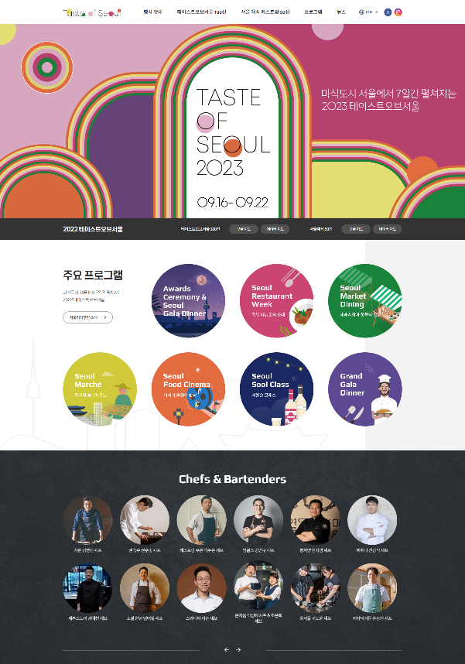

1
기존 사이트 분석
2022 서울미식주간
https://tasteofseoul.visitseoul.net
정보 전달에 목적을 둔 구조
이미지의 단순 나열로 구성
등장 액션이 없어 단조로운 느낌

Slide 4
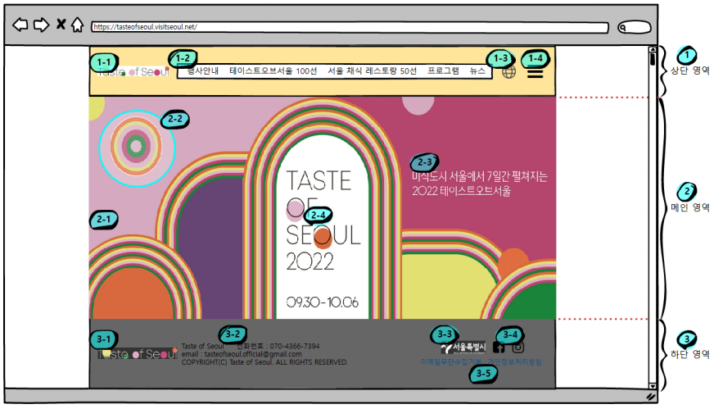
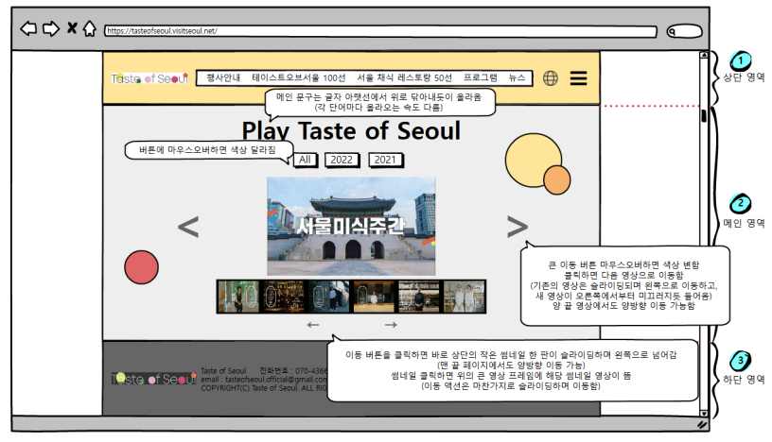
2
사이트 설계와 기획 의도
주요 포인트
원형 이미지를 주로 쓴 기존의 사이트 컨셉 차용
메인 페이지에 애니메이션 추가
한 화면에 나타나는 데이터 줄임
다양한 이벤트 액션 추가하여 단조로운 느낌 환기
Balsamiq tool을 이용하여 사이트 설계

Slide 5
2
사이트 설계와 기획 의도
주조색
폰트
Rajdhani 상,하단 로고
Julius Sans One 메인 페이지 문구
Noto Sans KR 한글 문자
#b5416e
#d7a7bf
Taste Of Seoul
#d8693e
Taste of seoul
#e2de73
#19833b
#654376

Slide 6
3
제작 기법
HTML
CSS
JS

Slide 7
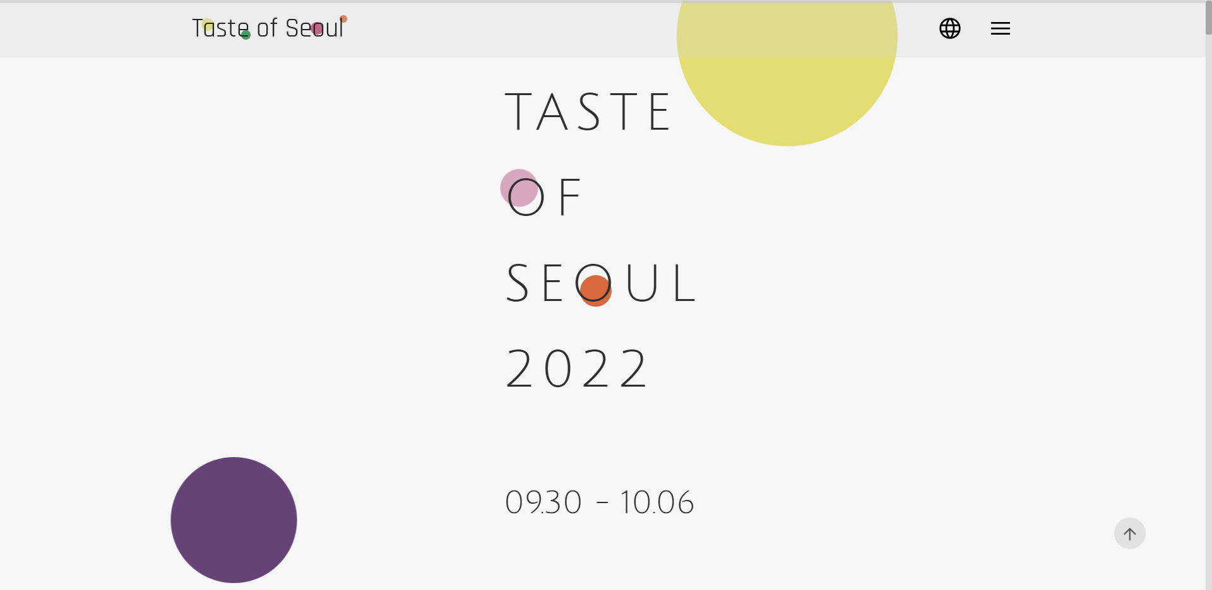
4
사이트 구현
상단 영역
로고
-로고 내의 원형 이미지 position:absolurte로 위치값 조정
-상단 영역 display:flex로 가로 배열함
언어 변경 아이콘
-ol>li로 언어 종류를 목록화함
-height:0/opacity:0/overflow:hidde으로 숨겨두었다가 아이콘에 마우스오버시 등장함
-언어 종류에 마우스오버시 해당 메뉴에 마우스 올린 것을 표현하기 위해 색상 변경함
메뉴 버튼
-메뉴 버튼 클릭시 오른쪽에서 사이트맵 화면 등장함
(사이트맵 화면에서는 현재 스크롤 위치에서 변경되지 않음)
메인 영역
회전하는 원형 이미지
-가상요소로 박스를 원형으로 만듦
-absolute를 주어 위치값 조정 후 글씨 뒤에 위치하도록 z-index를 글자보다 낮춰줌
-rotae로 중앙 회전을 만든 후 translate로 위치를 이동시켜서 주변을 도는 효과를 준 다음
반대 회전을 걸어서 대상을 세워두고 주변을 도는 효과를 만듦
정가운데 로고와 축제 기간
-정가운데 맞추기 위해 top:50%/left:50%/transform:translate(-50%,-50%) 적용함
-로고와 기간의 위치를 맞추기 위해 display:flex 줌
↑버튼
-버튼에 마우스오버시 화살표 아이콘에 애니메이션 적용,
위로 향한다는 것을 직관적으로 보여줌
(transform:translateY로 위치 이동하도록 만듦)
사이트 메인 화면

Slide 8
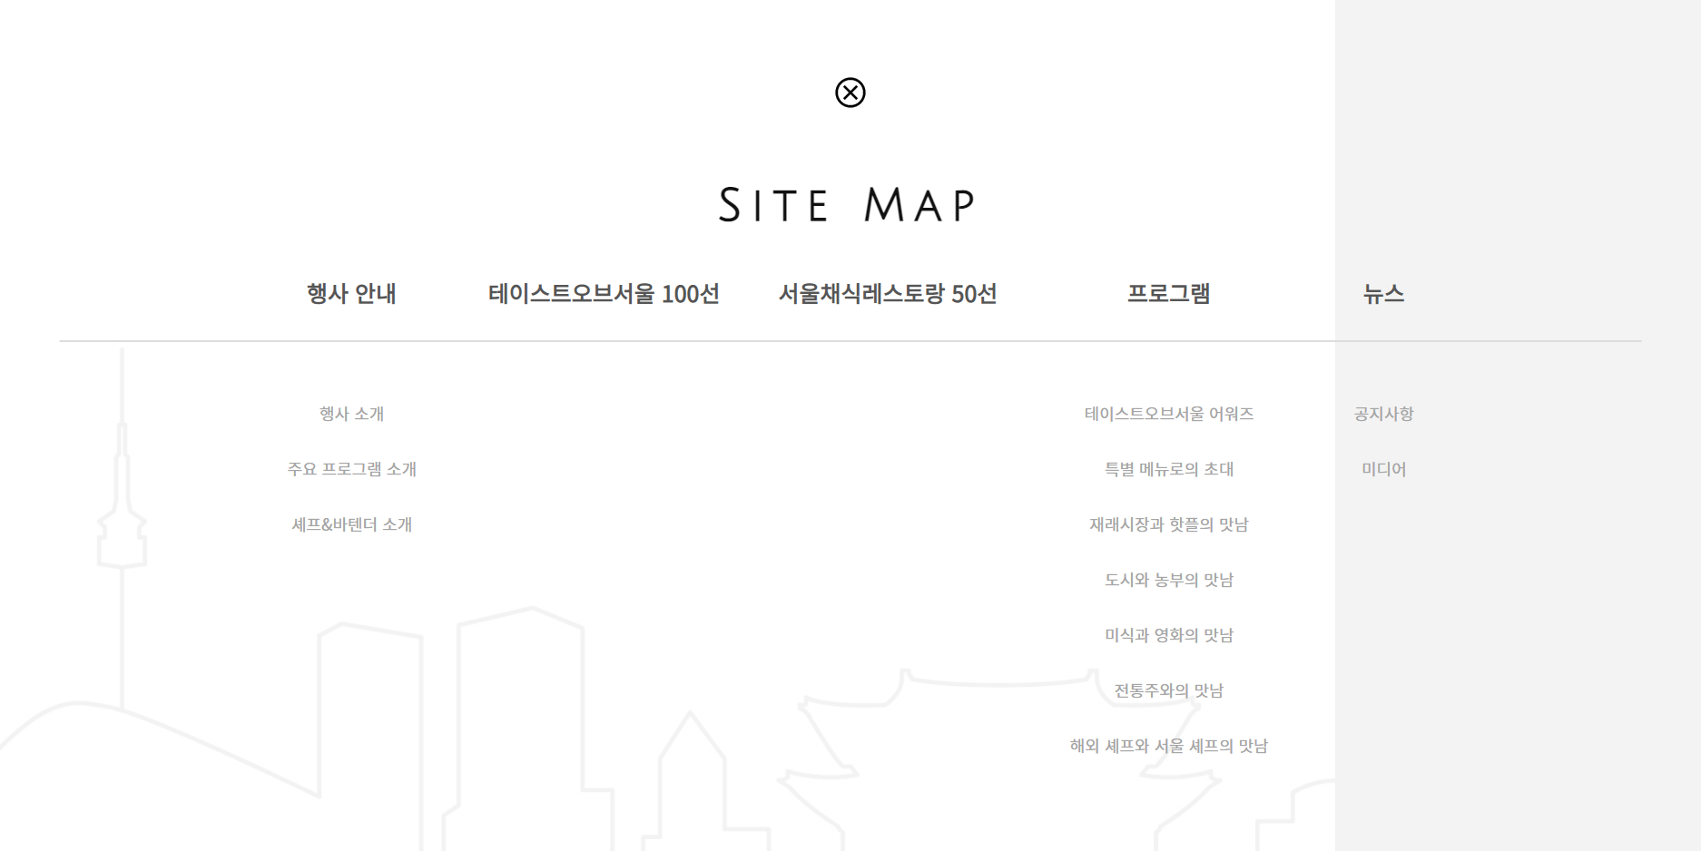
4
사이트 구현
사이트맵 영역
X버튼과 사이트맵, 상위 메뉴
-메뉴버튼 클릭하면 오른쪽에서 사이트맵 박스가 들어오도록 left값을 조정한 클래스 ‘on’을 추가하도록 JS로 조정함
-사이트맵 화면이 들어온 후에 텍스트가 글자박스 아래쪽에서 올라오도록 등장 액션을 줌
-width값이 1100px이하로 리사이즈될 경우 모바일 버전의 사이트맵화면이 보이도록 배치 재조정함
-메뉴 li들에 마우스를 올리면 현재 마우스가 있는 li의 위치를 표시하기 위해 상위메뉴에 인디케이터 박스가 마우스를 따라다님
하위 메뉴
-마우스오버하면 색이 변경되도록 CSS로 프리세팅함
-클릭시 해당 페이지로 링크 이동
-모바일 버전의 사이트맵일 경우, 하위메뉴는 height값을 0으로 하여 숨겨두었다가 상위 메뉴를 클릭하면 하위메뉴 박스의 높이값을 조정하여 보이도록 JS로 코딩함
인디케이터바
-opacity:0으로 처음엔 안보이도록 CSS로 만들어 숨겨두었다가 li에 마우스를 올리면 JS로 style값을 변경하여 등장하도록 함
-인디케이터 바 html 태그의 위치를 메뉴태그의 형제로 만들어서 상위메뉴 li보다 z값이 뒤에 있도록 배치하여 별다른 z-index값을 주지 않아도 뒤쪽에 위치할 수 있도록 함
-mouseleave 이벤트를 추가하여 마우스가 떠날 때 다시 숨겨지도록 변경함
사이트맵 화면

Slide 9

4
사이트 구현
주요 프로그램 섹션
프로그램 소개 이미지
-특정 스크롤 위치에 도달하면 일러스트 이미지가 제자리에서 등장하는 이벤트를 걸어줌
-이미지에 마우스오버시 scale을 키워 해당 이미지에 마우스 올린 것을 나타냄
-position:absolurte로 위치값 조정하여 불규칙하게 배열된 효과를 줌
-모바일 사이즈로 줄어들 경우, display:flex로 일렬 세로 배치함
배경 원형 이미지
-프로그램 소개 일러스트와의 조화를 위해서 비눗방울을 연상시키는 원형 이미지를 배경으로
배치
주요 프로그램 섹션

Slide 10
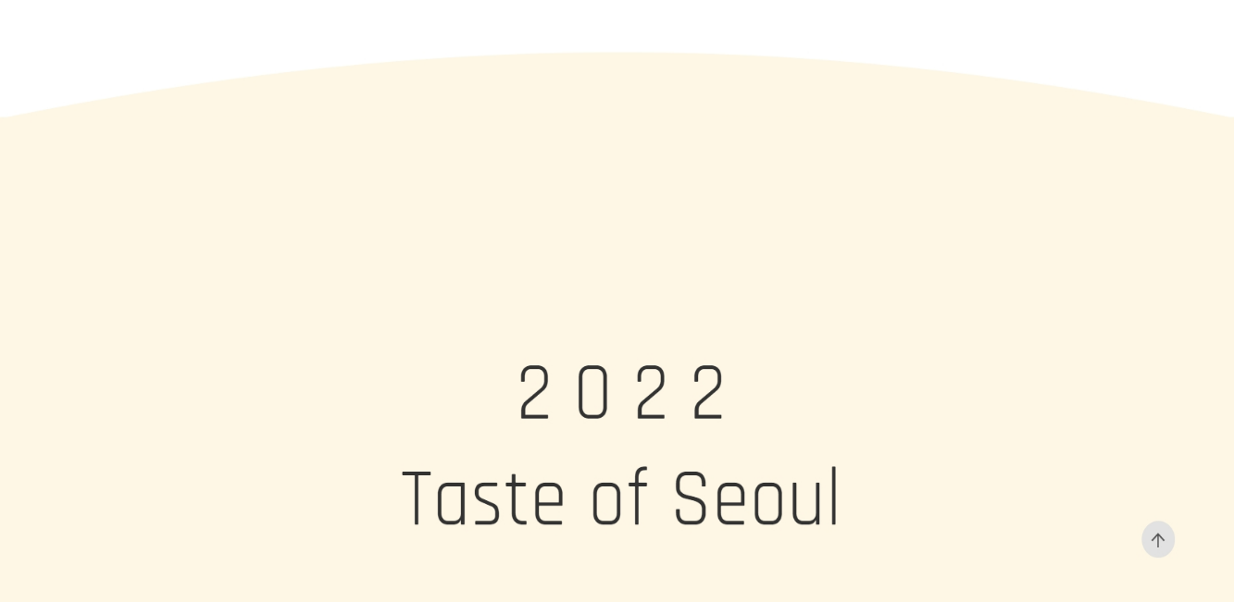

4
사이트 구현
Taste of Seoul 지도 섹션
섹션 도입 부분 svg
-svg 겉박스의 top 위치값이 보이는 화면 하단에 도달하면 svg의 transform:scale값이 윈도우에 맞게 증감함
-윈도우 상단에 도달하면 scale이 0이 되도록 비율 계산하여 스크롤 이벤트를 걸어줌
지도 리스트
-ul>li로 구성하고 첫번째 li 슬라이드는 보이는 화면만큼 꽉차게 만듦
-가로 이동할 박스의 겉박스의 높이값을 calc()로 전체 크기를 계산해 넣고 실제로 가로이동할 슬라이드박스에 position:sticky를 부여, 자식요소로 ul>li를 만들어서 슬라이드를 구성함
-sticky 박스의 자식요소인 ul의 가로값을 calc()로 계산하여 겉박스의 높이값과 값을 동일하게 만드는데 JS에서 getBoundingClientRect().top값의 수치와 일치시키기 위하여 100vw를 더해서 계산하였음
-sticky 박스 하위의 html코드들은 JS로 for문을 돌며 넣음
-타겟 박스의 바운딩 위치값을 변수에 할당, 적용 구간을 if문으로 제어하여 설정해줌
(빠른 스크롤 이동시 값이 틀어지는 것을 방지하기 위함)
지도 프레임
-iframe으로 지도를 삽입
-지도 위쪽의 아이콘을 클릭하면 해당 지도가 iframe에 나타남
-구글 지도는 구글맵에서 ‘내지도＇를 제작하여 각각의 가게를 등록함
-좌표아이콘을 각 가게의 업종에 맞게 바꿈
-모바일 사이즈일 경우, 지도 보기가 불편하기 때문에 아이콘 클릭시 지도를 새창으로 띄움
Taste of Seoul 지도 섹션의 도입 부분
Taste of Seoul 지도 섹션 가로 이동 시작 부분

Slide 11
4
사이트 구현
Taste of Seoul 지도 섹션
섹션 도입 부분 svg
-svg 겉박스의 top 위치값이 보이는 화면 하단에 도달하면 svg의 transform:scale값이 윈도우에 맞게 증감함
-윈도우 상단에 도달하면 scale이 0이 되도록 비율 계산하여 스크롤 이벤트를 걸어줌
지도 리스트
-ul>li로 구성하고 첫번째 li 슬라이드는 보이는 화면만큼 꽉차게 만듦
-가로 이동할 박스의 겉박스의 높이값을 calc()로 전체 크기를 계산해 넣고 실제로 가로이동할 슬라이드박스에 position:sticky를 부여, 자식요소로 ul>li를 만들어서 슬라이드를 구성함
-sticky 박스의 자식요소인 ul의 가로값을 calc()로 계산하여 겉박스의 높이값과 값을 동일하게 만드는데 JS에서 getBoundingClientRect().top값의 수치와 일치시키기 위하여 100vw를 더해서 계산하였음
-sticky 박스 하위의 html코드들은 JS로 for문을 돌며 넣음
-타겟 박스의 바운딩 위치값을 변수에 할당, 적용 구간을 if문으로 제어하여 설정해줌
(빠른 스크롤 이동시 값이 틀어지는 것을 방지하기 위함)
지도 프레임
-iframe으로 지도를 삽입
-지도 위쪽의 아이콘을 클릭하면 해당 지도가 iframe에 나타남
-구글 지도는 구글맵에서 ‘내지도＇를 제작하여 각각의 가게를 등록함
-좌표아이콘을 각 가게의 업종에 맞게 바꿈
-모바일 사이즈일 경우, 지도 보기가 불편하기 때문에 아이콘 클릭시 지도를 새창으로 띄움
Taste of Seoul 지도 섹션 가로 이동 시작 부분

Slide 12
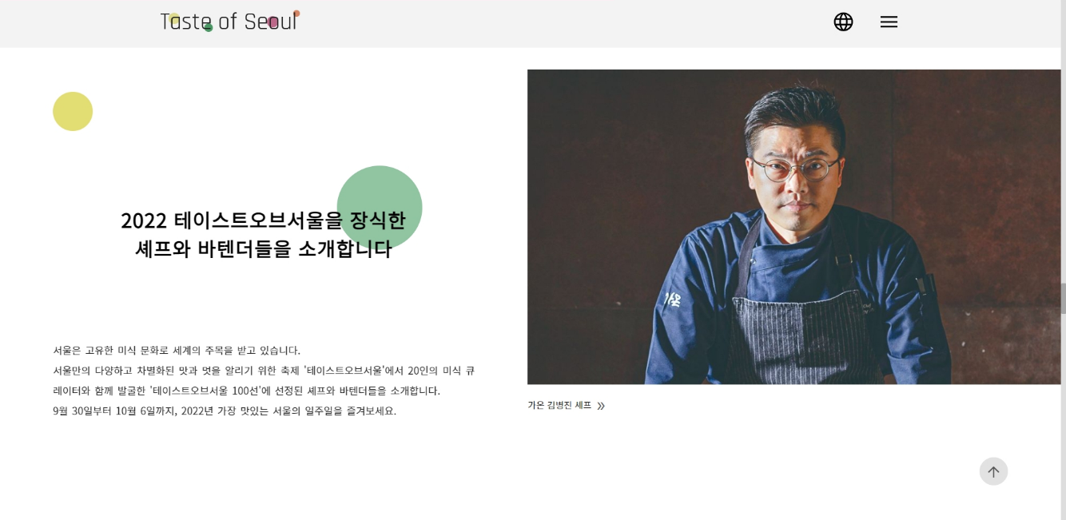
4
사이트 구현
셰프&바텐더 소개 섹션
왼쪽 단락
-sectio태그에 각 단락을 시맨틱 태그인 aside로 나눔
-왼쪽 단락 박스를 posifion:sticky를 써서 오른쪽 단락의 컨텐츠가 다 소개될 때까지 화면에 고정시켜놓음
-heigh값으로 뷰포트 단위를 사용, 100vh를 줘서 윈도우 세로 화면을 꽉 채움
오른쪽 단락
-시맨틱 태그인 aside로 감싸고 ul>li로 셰프들을 목록화함
-윈도우의 특정 위치에 도달하면, translateX()로 왼쪽에 숨은 셰프 이미지가 등장하도록 이벤트를 걸어둠
셰프&바텐더 소개 목록
-이미지에 마우스오버하면 배경이 어두운 more박스가 등장하며 해당 상세 페이지로의 이동을 유도함
-마지막 리스트에는 이미지 없이 ‘more’라는 텍스트만 있으므로 if문으로 마우스오버 이벤트를 제어함
-이미지가 완전히 등장하기도 전에 이미지에 마우스오버하면 more박스가 보이므로, 사용자정의 태그를 사용하여 이미지 등장 후 마우스오버 이벤트가 발생하도록 제어함
셰프&바텐더 소개 섹션

Slide 13
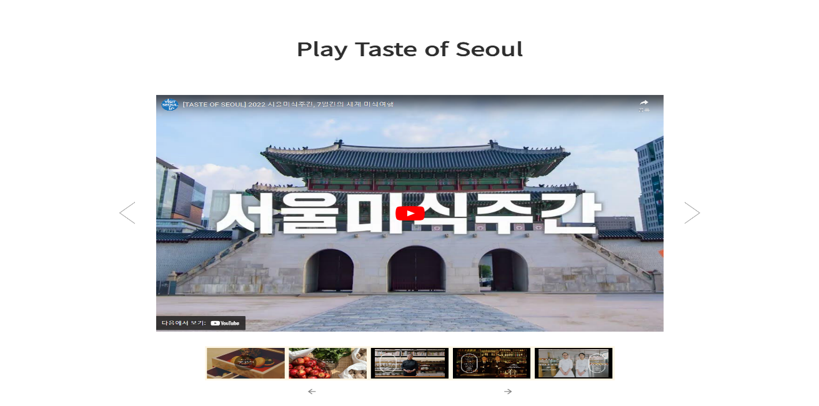
4
사이트 구현
동영상 섹션
메인 동영상 프레임
-좌/우버튼과 동영상 프레임박스를 가로로 나열하기 위해 display:flex를 줌
-비율 유지 박스로 만들어서 리사이즈되어도 비율이 유지되도록 만듦
메인 좌/우버튼
-좌/우 버튼에 마우스오버시 색변경되며 클릭하면 프레임안의 동영상이 순서대로 바뀜
-동영상의 id등을 따로 배열데이터로 만들어서 인덱스번호를 활용함
-각 버튼을 따로 변수로 저장, 각각 클릭이벤트를 걸어 전달변수를 가지고 들어가게 만듦
-파라미터값에 따라 if문으로 분기를 나눠서 제어함
(우버튼클릭시 동영상 번호 변수 증가, 좌버튼클릭시 동영상 번호 변수 감소)
-동영상 번호 변수의 한계값을 체크하여 마지막 동영상 다음번호 초기화시켜 첫번째로 돌아가게 함
썸네일 리스트
-각 동영상의 썸네일들을 ul>li로 목록화함
-썸네일을 클릭하면 클릭된 썸네일의 테두리가 바뀌며, 상단의 동영상 프레임에 해당 동영상이 뜨도록 함
-썸네일 리스트를 배열로 가져와 인덱스 번호를 활용, 프레임의 src속성을 변경함
-클릭된 썸네일 이미지에만 클래스 ‘on’을 부여해서 테두리를 바뀌게 만듦
(클래스 추가 전 모든 대상에서 클래스를 빼서 초기화 함)
썸네일 좌/우버튼
-썸네일 좌/우버튼을 클릭하면 썸네일 리스트가 좌/우로 한칸씩 이동함
-overflow:hidden으로 숨겨둔 리스트들을 잘라내어 맨앞, 맨뒤 동영상 다음에 이어 붙여서 무한 반복인 것처럼 만듦
-좌/우버튼을 연속적으로 클릭할 경우 이벤트가 쌓여 계속 실행되는 문제가 발생할 수 있으므로 잠금 변수를 설정해서 리스트가 넘어가는 시간 동안은 클릭이 막히도록 설정함
동영상 섹션

Slide 14
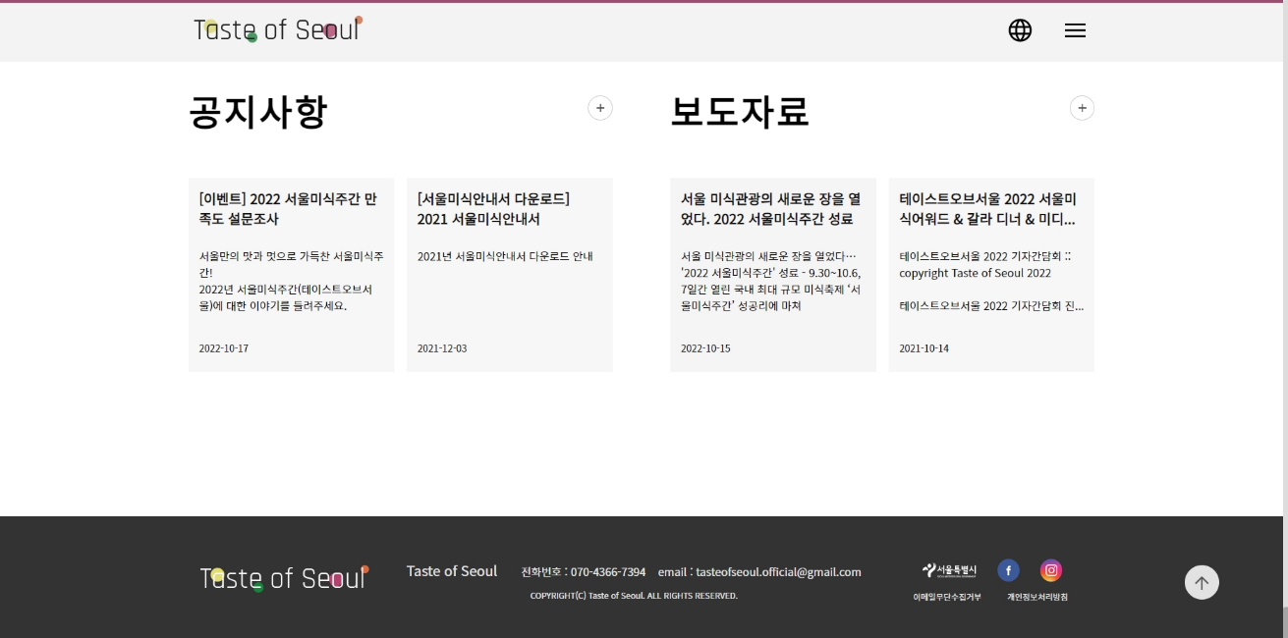
4
사이트 구현
공지사항, 보도자료 섹션
공지사항 단락과 보도자료 단락
-sectio태그에 각 단락을 시맨틱 태그인 aside로 나눔
-flex:1을 줘서 각 단락을 등분할시키고 justify-content:space-between으로 양옆으로 보냄
-’+’버튼을 클릭하면 각 섹션의 상세페이지로 이동함
게시글 박스
-게시글 목록은 ol>li로 게시글은 순서 있는 목록이라 생각하여 ol로 작성함
-각 게시글 박스에 마우스오버하면 색상 변경시킴
-2줄 초과일 경우 자동 말줄임표시를 넣고 넘치는 부분은 overflow:hidden으로 숨김
-각 게시글박의 제목, 내용, 게시일 박스의 높이 총합을 겉박스의 높이값과 같게 함
(리사이즈될 때 박스의 크기에 따라 말줄임 표시 다음 줄이 보일 수 있으므로 각 박스 줌)
하단 영역
-전체를 시맨틱 태그인 footer로 감싸고 플렉스 박스로 만들어 가로 진행하게 만듦
-하단영역의 로고는 제자리를 지키면서 주변의 원형 이미지보다 z값을 높게 하기 위해 position:relative를 주고 z-index를 1로 높임
상단의 인디케이터바
-윈도우를 따라다니며 현재 스크롤 위치값을 시각적으로 보여주기 위해 fixed인 상단 영역안에 넣음
-body의 scrollHeight값에서 window의 innerHeight값을 빼서 최대높이값을 구한 다음, window의 scrollY값을 나눠서 100을 곱해 비율 계산을 함
-계산한 비율에 따라서 인디케이터 바의 width값이 채워지게 하고 window에 스크롤 이벤트를 적용함
공지사항, 보도자료 섹션 & 하단 영역

Slide 15
5
QnA
QnA
감사합니다

